Slide 1
Issue
CPU组Seminar
北京大学系统结构研究所
2013-05-15
Notes:
大家好(老师好)，这次的Seminar 由我来为大家介绍 Issue部分 关于 访存指令的发射。

Slide 2
Contents
Introduction(to issue logic for memory operations)
Memory Disambiguation
Non-speculative Memory Disambiguation
Speculative Memory Disambiguation
Speculative Wakeup of Load Consumer
Memory Disambiguation on UniCore-3
Notes:
以下是我这次Seminar讲述的主要内容。
首先对Issue进行一个简单介绍。

Slide 3
1、Introduction
Issue
Issue for memory operations

Slide 4
Issue(1/2)
The issue is the pipeline stage in charge of issuing instructions to the functional units for execution.
Conditions for instruction to be issued
source operands are available
function units are available
Issue Schemes
issue schemes
in order issue
out of order issue
Notes:
在流水线中Issue的主要功能是将指令发射给功能单元执行。
指令能够发射需要满足两个条件：
源操作数就绪
功能单元是 可用 的
按发射的模式来分，Issue可以分为 in order issue 和 out of order issue.

Slide 5
Issue(2/2)
In order Issue
Issues the instructions for execution in the same order they were fetched, and if an instruction is stalled in the pipeline no later instructions can proceed.
Out of order Issue
It allows out-of order execution by issuing instructions to the functional units as soon as their source operands become available.
Notes:
In order Issue 中，指令按照它们的取指顺序来发射，如果发射过程中某条指令因为某种条件而不能正常发射，那么后续指令将被阻塞。
Out of order Issue 中，只要指令所需的功能部件和操作数准备就绪，指令就可以发射至功能部件执行。

Slide 6
Issue for memory operations(1/2)
why the issue logic for memory operations is complex?
Data Dependence: Conversely to the rest of operations where data dependences are checked at the renaming stage, memory dependences cannot be identified until the memory operations compute their address
R0:1008
R1:1000
1:store R2 ,[ R0 ]
2:load R3, [ R1+],#8
存储器：RAW
Notes:
但是，访存指令的发射较非访存指令的发射，其复杂性要高很多。这主要是有下面几个原因：
首先，在解决数据相关方面，非访存类指令因为其操作数都是寄存器或立即数，因此，在renaming阶段就能解决 WAW和WAR相关，若指令间存在RAW相关，也能及时发现。
而访存类指令的操作数为存储器地址，即使指令间使用的寄存器不同，但其访存地址仍可能相同，
比如说
也就是说仍有可能存在存储器相关。并且指令间是否存在存储器相关，也不能被及时发现，需要在地址计算完成后才能确定。

Slide 7
Issue for memory operations(2/2)
Instruction Wakeup: The latency of a memory operation depends on whether it hits or misses in the data cache or the data TLB, where as the latency of the rest of operations is constant and only depends on the instruction itself
Entry Reclamation：Memory operations often use speculative wakeup techniques which may require delaying the reclamation until we are sure the instruction can be executed, where as once the rest instructions has been selected and its data forwarded to the function unit, its issue queue entry can be safely reclamated
Notes:
访存类指令的发射较其他类指令的发射，其复杂性要高很多的原因还有：
2） Wakeup信号的产生：非访存类指令的执行时间是确定的，因此必定可以再一个固定的时间产生Wakeup信号，来使后续指令发射。但是访存类指令的执行时间跟Data Cache和Data TLB是否命中都密切相关。这就使 Wakeup信号的产生逻辑变的复杂。
3） Issue Queue Entry的回收：非访存类指令的执行延时是固定的，所以，需要由非访存类指令Bypass数据的指令 一经发射，其对应的Issue Queue表项就能回收。但是访存操作经常推测的产生 wakeup信号，所以，需要由访存指令Bypass数据的指令，经发射后，可能由于访存类指令不能Bypass数据而不能执行。这个时候，我们需要等到确定指令能正常执行，不需要重新被Issue时， 才能回收Issue Queue表项。

Slide 8
Memory disambiguation policy
The mechanism in charge of handling memory dependences is called memory disambiguation policy.
 |  | NAME | DESCRIPTION
Memory disambiguation schemes | Non-speculative | Total Ordering | All memory accesses are processed in order.
 |  | Load Ordering Store Ordering | Execution between loads and stores is out of order, but all loads execute in order among them, and all stores execute in order among them.
 |  | Partial Ordering | All stores are processed in order, but loads execute out of order as long as all previous stores have computed their address.
 | Speculative | Store Ordering | Stores execute in order, but loads execute completely out of order.
Notes:
针对访存指令和非访存指令的不同之处，下面分别进行讨论。首先来看存储器相关的处理。
因为Store指令总是按序执行存储器写操作来更新存储器状态，因而WAR相关，和WAW相关可以自然得到处理；需要处理的相关 只有RAW相关。
存储器相关的处理机制又称为：存储器消歧策略(Memory disambiguation policy)。
存储器消歧策略可以分为两大类：Non-speculative disambiguation policies和Speculative disambiguation policies.
Non-speculative又分为三种：Total Ordering、Load Ordering with Store Ordering 和 Partial Ordering。
在Total Ordering的消歧策略中，所有的访存操作必须严格按序访存。
Load Ordering，Store Ordering的消歧策略是指：所有的Load指令按序执行，所有的Store指令也需按序执行，而 Load指令和Store指令间可以乱序执行。
在Partial Ordering的消歧策略中，所有的Store指令需要按序访存，而Load指令可以在前面的Store指令计算完它们的地址后，乱序执行。
Speculative 的消歧策略只有 Store Ordering一种。在这种消歧策略中，Store指令需按序执行，而Load指令可以完全乱序。它和Partial Ordering的区别就在于，Load指令不需要等待前面的Store指令计算完地址，就可以推测的发射Load指令。

Slide 9
Contents
Introduction(to issue logic for memory operations)
Memory Disambiguation
Non-speculative Memory Disambiguation
Speculative Memory Disambiguation
Speculative Wakeup of Load Consumer
Memory Disambiguation on UniCore-3

Slide 10
2、Non-speculative Memory Disambiguation
Total Ordering
Load Ordering with Store Ordering
Partial Ordering
Notes:
下面，就分步介绍存储器消歧策略（Memory Disambiguation Policies）.
首先来看 Total Ordering。

Slide 11
Total Ordering
In total ordering, all memory operations are executed in order.
Advantage
Simplicity
Disadvantage
Constrains a lot the amount of parallelism
Notes:
在Total Ordering的策略中，所有的访存操作都是完全按序执行的。这种策略的一个好处是它比较简单。但有一个不足是：它不能充分的挖掘指令间的并行性，以至于在 主流的支持乱序执行的处理器中，为了追求性能都没有采用这种策略。

Slide 12
2、Non-speculative Memory Disambiguation
Total Ordering
Load Ordering with Store Ordering
Partial Ordering

Slide 13
Load Ordering with Store Ordering
Loads proceed in order, and stores proceed in order.
Loads do not have to wait for previous stores to commit.
Example: AMD K6
Notes:
Load Ordering with Store Ordering要优于 Total Ordering。
在这种策略中，Load 指令序列 按序执行，Store 指令序列 也是按序执行的。但是Load指令序列不需要等待前面的Store指令序列commit就可以完成访存。
下面以 AMD K6来介绍这种消歧策略。

Slide 14
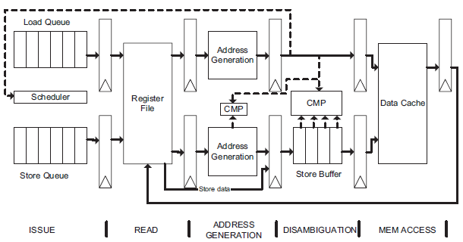
AMD K6 ——Overview
two separate pipelines for load and store operations.
instructions flow in strict order inside each pipeline.
Notes:
在AMD K6中，访存操作分为：发射、读寄存器堆、地址计算、解决RAW相关、和访存 五个流水级。
Load操作和Store操作的处理 采用了两条独立的流水线。在每条流水线中，指令都按序执行。

Slide 15
AMD K6 ——Execution(1/5)
Load Queue：Stores the load operations in program order. Loads are inserted in this queue after renaming.
Store Queue: Stores the store operations in program order.
Notes:
下面看一下访存指令在流水线中的执行过程。
在Issue阶段，主要用到了以下两个部件：
Load Queue：按序存放 Load 指令序列。
Store Queue：按序存放 Store指令序列。
在Renaming过后，Load指令和Store指令就分别就放到 Load Queue 和 Store Queue 中。

Slide 16
AMD K6 ——Execution(2/5)
If the source operands are ready and it is the oldest instruction on the load and store queue, respectively, issue it.
Notes:
在Issue阶段，只要指令称为相应Queue的首表项，且操作数就绪时，就把他们发射至相应的流水线。

Slide 17
AMD K6 ——Execution(3/5)
Read the source operands from the register file or obtain them from the bypass logic.
Notes:
在Read 这一级，从寄存器堆 或者 Bypass逻辑 得到 用来进行地址计算的 源操作数。

Slide 18
AMD K6 ——Execution(4/5)
Compute the address.
Store: read data to be stored.
Notes:
接下来指令进入Address generation流水级，在这一级，计算访存操作的地址。Load指令和Store指令的流水线都有自己的地址计算单元。
另外，如果是Store指令，则还需要从寄存器堆中读出将要写入存储器的值，如果这个数没有就绪，那么Store流水线就会发生阻塞。

Slide 19
AMD K6 ——Execution(5/5)
Read the source operands from the register file or obtain them from the bypass logic.
Notes:
地址计算完成之后，进入Disambiguation阶段。
在这一阶段，如果是Store指令，则将其地址和所需写入存储器的数一起写入Store Buffer。直到其成为Completion Queue的首表项，才将数据写入Date Cache 更新存储器状态。（确保了Store指令序列之间保序)。
如果是Load指令，为了看Load指令是否和它之前的Store指令之间是否存在RAW相关，需要进行以下三步操作：
首先，需要将Load指令的访存地址和Load指令之前的存储在Store Buffer中的Store指令的访存地址进行比较。
其次，还需要和正在进行地址计算的Store指令进行地址比较（以免这个Store指令比处于Disambiguation级的Load指令更先进入流水线。但是由于处于Address Generation级的Store指令的访存地址还没完全计算出来，所以，这个比较就只能比较一部分bit）。
最后，Load指令还要检查Scheduler，以确保按程序顺序，Load指令之前的Store指令都已经进行过地址计算。
如果不存在RAW相关（如果没有发生地址匹配，且Load指令之前的所有Store指令都已经进行过地址计算），则Load指令完成访存，指令执行完毕。
如果存在RAW相关，该Load指令阻塞Load流水线。
也就是说在这种情况下，Load指令可能提前到前面的Store指令之前执行，Store/Load之间是可以乱序的。
否则，确保了Load指令序列之间保序。
讨论：为何Load指令序列的处理也需要完全按序？
This is a simple way of implementing processor consistency(一致性) as specified on the x86 reference manual: stores have to be visible in order, and loads have to be perceived（认为） as executed in order。
It is possible ,though , to support processor consistency without serializing the execution of the loads.

Slide 20
2、Non-speculative Memory Disambiguation
Total Ordering
Load Ordering with Store Ordering
Partial Ordering

Slide 21
Partial ordering
Loads can be processed out of order
a load can be issued as long as it has its source operands ready and all previous stores already have computed its address.
Examples : MIPS R10000、AMD K8、UniCore-3
Notes:
Non-speculative Disambiguation的另外一种策略是 Partial Ordering。在Partial Ordering中，只要Load指令之前的所有Store指令的地址都计算完成，那么这个Load指令是否和之前的Store指令间存在RAW相关就可以确定，因此，该Load指令就可以执行。
采用Partial Ordering策略的处理器有 MIPS R10000,AMD K8, 以及UniCore-3。
下面以 MIPS R10000，说明一下 Partial Ordering策略。

Slide 22
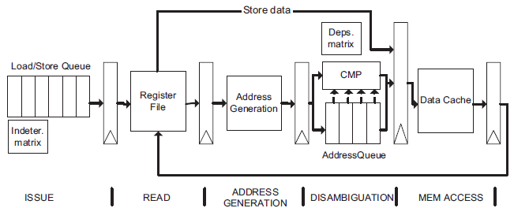
MIPS R10000 —— Overview
Loads can be executed out of order as long as all previous memory operations have computed their address.
Stores are processed in strict program order.
Notes:
MIPS R10000 允许load指令乱序执行，而Store指令则要求完全按序。完全支持Partial Ordering策略。
MIPS R10000的访存操作也可以划分为：发射，读寄存器堆，地址计算，解决存储器相关，和访存 五步流水。

Slide 23
MIPS R10000 —— Execution(1/9)
Loads and store instructions are stored in order.
Instructions do not leave this queue until their source operands are ready.
16-Entry
Notes:
下面看一下访存指令在MIPS R10000中的执行流程。
在Issue阶段有一个Load/Store Queue，Load指令和Store指令按序的存放在这个Queue中，直到它们所需的源操作数就绪，它们才能发往下一流水级。

Slide 24
MIPS R10000 —— Execution(2/9)
Every column and row represents an entry on the load/Store queue.
decide when the load/store instructions can be issued(in order).
16*16 half matrix
Notes:
但并不是Load/Store Queue中指令的源操作数一就绪就能发射出去，它还需要看它之前的指令是否已完成地址计算。决定指令是否可以发射的部件为 Indetermination Matrix。
Indetermination Matrix是一个 16*16 的半角矩阵。它的每一行和每一列都和Load/Store Queue中的一个表项对应。

Slide 25
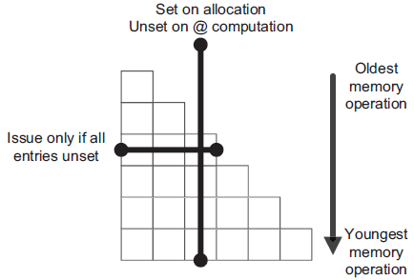
MIPS R10000 —— Execution(3/9)
Example of a 6-entry indetermination matrix.
Notes:
下面以一个6个表项的Indetermination Matrix 来说明一下Indetermination Matrix的更新规则：每一个访存指令， 在 Load/Store Queue中分配表项的同时，把它在 Indetermination Matrix 中对应的列 置为1；当它完成地址计算时，把对应的列清零。
当我们要发射一条指令时，检查它之前的指令都有没有计算完地址，也就是看它之前的指令对应的列是不是都为0.如果满足这个条件，且操作 数就绪，就把它从Load/Store Queue中发射出去。

Slide 26
MIPS R10000 —— Execution(4/9)
Cycle 1
Cycle 4
Cycle 7
L1
head
1
1
1
1
1
1
L2
L1: ldd r0, [r20+], r22
0
0
0
0
0
0
L2
1
1
1
1
1
S1
L2: ldd r1, [r20+], r22
head
0
0
0
0
0
S1
1
1
1
1
L3
S1: std r2, [r20+], r22
L3
1
1
1
L3: ldd r3, [r20+], r22
0
0
0
Notes:
比如说，在Load/Store Queue中有如下指令，对应的Indetermination Matrix的状态如下：
在周期一的时候，将load 1 指令发射出去。
在周期四的时候计算完地址，并将第一列清零。
这个时候我们检查Indetermination Matrix看，Load/Store Queue中的剩余指令 L2,S1,L3哪条指令可以发射 ，只有L2满足他前面的指令对应的列都为0，因此只有L2指令满足发射条件。如果L2的操作数就绪，就把它发射出去。
在周期7 的时候计算完地址，将相应的列清零。

Slide 27
MIPS R10000 —— Execution(5/9)
Read the source operands from the register file.
Notes:
指令从 Load/Store Queue 中发射出去之后，进入Read这一流水级，从寄存器堆中读取操作数。

Slide 28
MIPS R10000 —— Execution(6/9)
Read the source operands from the register file.
Notes:
接下来进行地址计算。

Slide 29
MIPS R10000 —— Execution(7/9)
Keeps the memory address of loads and stores that want to access the cache.
Notes:
完成地址计算之后，指令进入Disambiguation 级。在这一级，主要的工作是处理RAW相关。
Load指令和Store指令会被写入 Address Queue中。
Store指令将会一直被保存在Address Queue 中，直到它可以提交(Completion Queue 的首表项)时，才会将数据写入Cache，同时更新Dependency Matrix。
Load指令在写入Address Queue的同时，还需要将它的地址和它之前的Store指令的地址进行比较，
如果地址发生匹配，则表明它和之前的Store指令直接存在RAW相关，Load指令将会一直停留在Address Queue中直到RAW解除之后，才重新开始访存。
否则的话，Load指令访问Cache读取操作数，指令执行完成。
如果地址发生匹配，则表明它和之前的Store指令直接存在RAW相关，Dependency Matrix中对应的单元格会被置 1。如果存在RAW相关的话，Load指令将会一直停留在Address Queue中直到它不再和之前的Store指令存在RAW相关。
否则的话，Load指令访问Cache读取操作数，指令执行完成。

Slide 30
MIPS R10000 —— Execution(8/9)
Every column and row represents an entry on the load/Store queue.
16*16 half matrix
Notes:
RAW相关的处理，是采用了一个Dependency Matrix组件。
Dependency Matrix组件也是一个16*16的半角矩阵。它的每一行和每一列也都和Load/Store Queue中的一个表项对应。
如果Load指令和之前的Store指令间存在RAW相关，就会把这个相关信息记录在Dependency Matrix中。

Slide 31
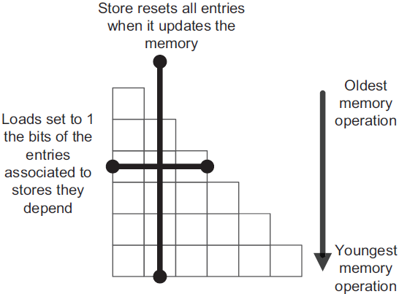
MIPS R10000 —— Execution(9/9)
Example of a 6-entry dependency matrix.
Notes:
下面是一个6个表项的Dependency Matrix的示意图。
假设Load指令对应的行为 i, Store指令对应的列为 j，如果这条Load和Store指令间存在RAW相关，就将 (i,j) 设置为1.
当Store指令完成访存操作后，就将其所对应的列上的所有1 清零。
Load指令将一直等到它所对应的行上都为0， 才能重新开始执行。

Slide 32
Contents
Introduction(to issue logic for memory operations)
Memory Disambiguation
Non-speculative Memory Disambiguation
Speculative Memory Disambiguation
Speculative Wakeup of Load Consumer
Memory Disambiguation on UniCore-3

Slide 33
3 Speculative Memory Disambiguation
Introduction
Example: Alpha 21264
Notes:
至今为止，存储器消歧策略的最先进的技术是 Speculative Memory Disambiguation
这种消歧策略已经在Alpha 21264，Intel Core系列中使用。
这里， 先对Speculative Memory Disambiguation进行一个简介，然后介绍一下Aplpha 21264中实现的这种消歧策略。

Slide 34
Introduction
To make sure the program is right executed, memory dependence checking is required.
Memory dependence checking can become quite complex if a large number of load/store instructions are involved.
Processors using speculative memory disambiguation technology boost performance by speculative issuing loads that are predicted not to be dependent on any previous in-flight store.
load operation do not have to wait for all previous stores to compute its address.
require special hardware in order to identify mispredictions and recover the execution.
Notes:
如果要确保程序被正确执行，就必须检查Load，Store指令序列之间存不存在相关 。因此Load指令要和之前的Store指令之间进行全相联查找，看是否发生匹配。所以当需要检查的Store指令序列比较大时，这个检测逻辑就比较复杂，甚至占用整个流水级。
但是，程序间的相关性并不是经常存在，因此，处理器通过预测Load指令和之前的Store指令间不存在相关，而提前推测的发射Load指令，来提升处理器的性能。
使用这种策略时，Load操作不需要等待前面的Store指令计算完地址。
但是，当预测错误时，需要特殊的硬件来检测这种情况的发生而重新执行。

Slide 35
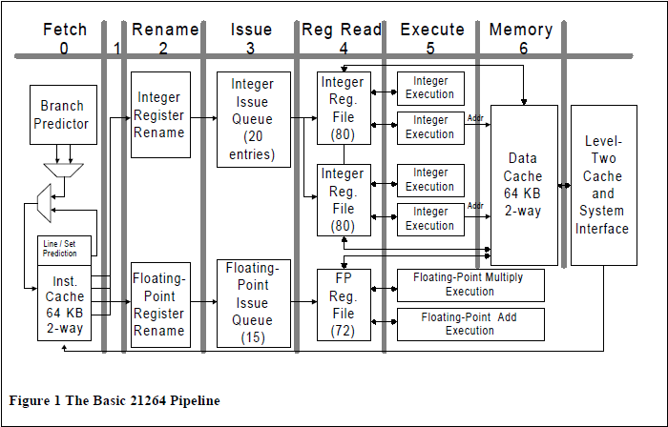
Alpha 21264——Overview
Alpha 21264 is a super-scalar microprocessor with out-of-order and speculative execution.
high level overview of the 21264 pipeline
Notes:
下面以Alpha 21264来介绍一下 这种策略。
Alpha 21264是一款超标量微处理器，支持乱序的推测式执行。
它采用了9级流水线结构：
下图是它的流水线结构的一个概略图：
Stage 0: 每个周期取四条指令
Stage 1：把指令和 整点/浮点 指令队列 进行绑定
Stage 2：在rename阶段对寄存器进行重命名
Stage 3：Issue， 每周期可动态发射6条指令。
Stage 4：读寄存器
Stage 5：执行
Stage 8：访存

Slide 36
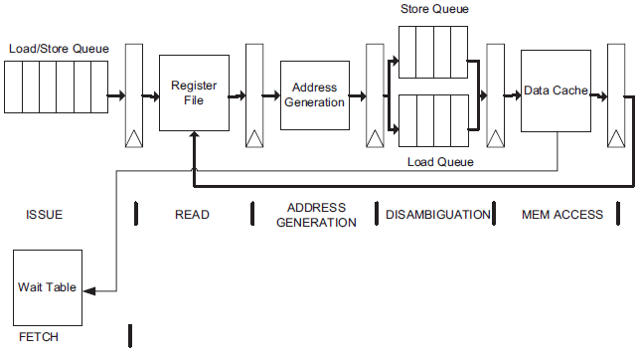
Alpha 21264 —— Execution
Notes:
介绍了Alpha 21264的总体流水线之后，下面看一下访存指令的执行过程。
Alpha 21264的访存操作也分为：发射，读寄存器堆，地址计算，消歧，和访存 五步流水。

Slide 37
Alpha 21264 —— Components(1/4)
Notes:
在发射阶段，有一个存放用来调度的Load/Store指令序列的 Load/Store Queue.
指令在 Load/Store Queue 中等待操作数就绪。

Slide 38
Alpha 21264 —— Execution
One load may be mis-speculated for many times.
Loop:
std r2, [r3+], #4
….
….
ldd r1, [r3+], #4
b Loop
RAW
Use a ‘load wait table’ to avoid subsequent executions’ mis-speculations of the same load.
Notes:
对于load的发射有两种策略，一种是推测式的，另外一种就是等待前面的store指令完成地址计算，能够明确相关关系在发射，区分这两种策略的主要可以避免对同一条load指令多次错误的推测式发射。下面举个例子
比如说， 下面的代码片段就可能出现这种情况，load指令于前面的store指令存在相关，如果每次循环都推测式的发射load指令，它错误发射的代价会很大，如果我们第一次推测式发射load后，发现错误，然后将错误信息保存，后续发射同一条load的时候我就倾向于不推测式发射，这样错误发射的代价就相对小很多。
Alpha 21264用一个 Load wait table 来避免 同一条Load指令 错误预测 多次。

Slide 39
Alpha 21264 —— Components(4/4)
Used to record a store-load trap.
1024 entries of 1bit, indexed by virtual PC.
Notes:
Wait Table 是一个用 虚拟地址来索引的 含1024个表项，每个表项含1个bit 的表。
当一条Load指令和之前的Store指令存在RAW相关时，就会产生一个 store-load trap,记录在Wait Table中。
在取指阶段，会检查这个Wait Table 表，如果相应位为1，则标记相应的Load指令为不可以推测执行的。

Slide 40
Alpha 21264 —— Components(1/4)
Notes:
在发射阶段，
Load指令 除了 需要等到所需的操作数就绪外，还需要看 这条Load指令是不是可以推测的执行。
如果是可以推测执行的，那么只要Load指令的操作数就绪了，就可以发射出去。
如果是不可以推测执行的，那么就需要等它之前的Store指令都发射完后才能发射。
Store指令只需要等待 它所需的操作数就绪就可以从 Load/Store Queue中发射。

Slide 41
Alpha 21264 —— Components(1/4)
Notes:
在Read 这一级，也是读取操作数。

Slide 42
Alpha 21264 —— Components(1/4)
Notes:
读取操作数后，进行地址计算。

Slide 43
Alpha 21264 —— Execution
Store
Load
Load
Store
Load
Load
Load
Store
RAW？
Notes:
进行地址计算后，将Load指令和Store指令(所对应的访存地址)分别保存在Load Queue和Store Queue中。
Load指令把地址写入 Load Queue时，需要检查Store Queue中在它之前的Store指令，看地址是否匹配，若地址相同，则表明发生了RAW相关。
另外还需要检查Load Queue中，在它之后的Load指令，看他们的地址是否会相同，如果地址相同，则发生了一次 load-load memory violation trap。
如果RAW相关和Load-Load memory violation trap 中有一种情况发生，则需要从这条load开始重新开始执行。
否则，Load指令完成访存操作。

Slide 44
Alpha 21264 —— Execution
Store
Load
Load
Store
Load
Load
Load
Store
RAW？
Notes:
Store指令把地址写入Store Queue时，需要检查Store指令和它之后的保存在 Load Queue中的Load指令间是否存在RAW相关。
如果存在RAW相关，则发生了一次 Store-Load Memory violation trap. 这时，需要从Load指令处重新开始执行，同时更新Wait Table中相应的表项。
如果不存在RAW相关，则Store指令保存在 Store Queue中， 等到提交之后，开始访存。

Slide 45
Contents
Introduction(to issue logic for memory operations)
Memory Disambiguation
Non-speculative Memory Disambiguation
Speculative Memory Disambiguation
Speculative Wakeup of Load Consumer
Memory Disambiguation on UniCore-3
Notes:
接下来，介绍一下访存类指令发射 遇到的另外两个问题——Wakeup信号的产生 和 Issue Queue表项的回收。

Slide 46
Speculative wakeup of load consumers(1/5)
Instruction Wakeup
Wakeup is the event that notifies that one of the source operands has been produced.
After the wakeup signal generated, some other instructions which use the source operands produced can be issued.
Notes:
一条指令通过产生Wakeup信号，来通知其他指令，它产生了一个 值。
如果，其他指令需要使用到这个值，接收到Wakeup信号后，就可以从Issue Queue中发射出去。

Slide 47
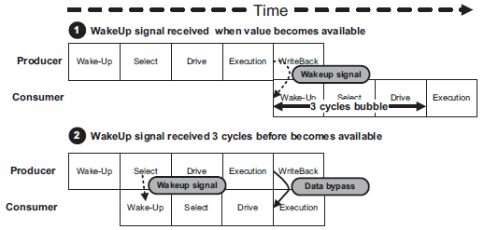
Speculative wakeup of load consumers(2/5)
Normal operation wakeup
Notes:
非访存指令的执行延时是固定的，它的Wakeup信号的产生有两种策略。
一种策略是在一条指令执行完成后产生 Wakeup信号来通知使用它产生数据的指令，这会使Consumer指令的发射延迟两个周期。
另外一种策略是，提前产生Wakeup 信号，比如说，如果指令的执行周期为1，则可以在Select阶段产生Wakeup信号，然后再Execution阶段Bypass数据。这种策略可以使Consumer指令的发射提前。

Slide 48
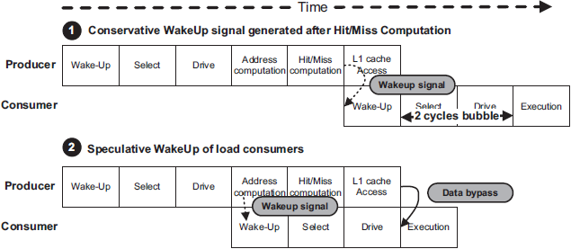
Speculative wakeup of load consumers(3/5)
Load operation wakeup
hit the TLB and data cache
miss on the TLB and data cache
Notes:
然而，Load指令的执行周期跟TLB和Data Cache是否命中都有密切的关系。
而TLB和Data Cache 是否命中是在Load指令发射出去之后才能得知。
要产生Load指令的Wakeup信号，我们可以采用两种策略：
一种保守的方法是，我们在Load指令计算完地址，并知道是否会命中时才产生Wakeup信号。
另外一种方法是，在不知道是否会命中之前，推测的产生Wakeup信号。

Slide 49
Speculative wakeup of load consumers(4/5)
依赖于A1
Scenario 1:
Obtain a two-cycle bubble between producer and consumer.
do not need back-to-back execution.
Scenario 2:
A load may misses in cache or its execution is delayed for some other reason.
As a result, the consumers will have to be cancelled and issued again.
L1: ldd r1,[r20]
S1: sub r3,r2,#8
A1:add r2,r1,#4
M1:mul r3,r2,r1
S1: sub r3,r2,#8
S2:sub r3,r2,#8
M1:mul r3,r2,r1
M2:mul r3,r2,r1
Wake-up
Select
Drive
Address computation
Hit/Miss
L1
Hit/Miss
L1 DCache
Access
A1
Wake-up
Select
Drive
Execution
Notes:
在第一种策略中，会产生2个周期的气泡，但是它的执行是确定的，硬件逻辑简单。
在第二种策略中，虽然能减少产生2个周期的气泡。但是在一些情况下，可能出问题。
比如说，有如下指令系列
L1指令miss，但是它在Address Computation阶段就产生了Wakeup信号，A1指令开始发射执行；但由于L1指令Miss，A1指令执行到Execution阶段不能得到L1指令Bypass过来的数据，此时A1指令已经离开了Issue Queue，且Issue Queue中充满了需要由A1指令Bypass数据的指令。这个时候就会产生死锁。

Slide 50
Speculative wakeup of load consumers(5/5)
Solutions to avoid this deadlock
flush all instructions in the pipeline younger than the one be reissued and resume execution from there.
utilization of issue queue entries.
if this situation occurs very often, this scheme may cause significant performance drop.
postpone the reclamation of the issue entry allocated by an instruction until we are sure this instruction would not have to be reissued.
reduces the penalty of reissuing instructions compared to the previous one.
Increase the pressure on the issue queue.
Notes:
为了避免这类死锁的发生，有两种策略可以使用：
第一种是：
flush Issue Queue中所有的指令，而从需要重新发射的那条指令重新开始执行。这种策略能够充分利用Issue Queue的表项；但是 当这种情况经常发生的时候，性能会降低很多。
第二种策略是：
推迟Issue Queue表项的回收时间。直到确认该指令不需要重新发射时，才对其所对应的的表项进行回收。
可以通过这个方式来实现：为每个issue queue entry 设置一个bit位(issued bit)，来表示当前指令是不是已经被发射了。已经被发射了的指令将不再被选择逻辑选择。
当指令需要重新被issued的时候，则对应的issued bit将被重置，这样的话，select逻辑就可以对它进行重新选择。
这样做的好处是，当需要对指令进行重新发射时，所耗费的代价比前面一种策略要小。
但是，已经被发射过指令所占用的Issue Queue 表项不能其他指令使用。而且，issue queue一般都很小。在超长流水线中，因为流水线的深度特别长，所以指令从发射到我们确定指令不需要再次被发射的周期数特别长。这就给Issue Queue很大的压力。
因此，像P4这种流水线特别长的处理器中，增加了一个 replay queue的结构。增加replay queue后，指令将保存在replay queue中，直到我们确定该指令不需要再次被发射为止。当指令需要被再次发射时，需要确保replay queue中的指令较 issue queue中的指令有较高的优先级。
（replay queue的结构类似UniCore-3中LSU的Replay buffer。所不同的是在UniCore-3中不是采用集中式的Issue Queue，且 Replay buffer 只能保存访存指令。而这里介绍的Issue Queue是集中式的，replay queue 中能保存各类指令。）

Slide 51
Contents
Introduction(to issue logic for memory operations)
Memory Disambiguation
Non-speculative Memory Disambiguation
Speculative Memory Disambiguation
Speculative Wakeup of Load Consumer
Memory Disambiguation on UniCore-3
Notes:
最后介绍一下 UniCore-3中使用的消歧策略。

Slide 52
Memory Disambiguation on UniCore-3
UniCore-3 processor implements partial ordering.
Loads can be executed out of order as long as all previous memory operation have computed their address.
Stores are processed in strict program order.
Notes:
UniCore-3中实现的是Partial Ordering 的 非推测的存储器消歧策略。
也就是说，在UniCore-3中，只要在Load指令之前的Store指令都已完成地址计算，则Load指令就可以乱序执行；而Store指令则是严格按序执行。

Slide 53
UniCore-3——Pipeline
RS
有效地址计算
虚实地址转换
访存
Issue
EX1
EX2
EX3
Notes:
UniCore-3中的访存操作从发射到完成访存操作分为：发射、有效地址计算、虚实地址转换、访存，4级流水。

Slide 54
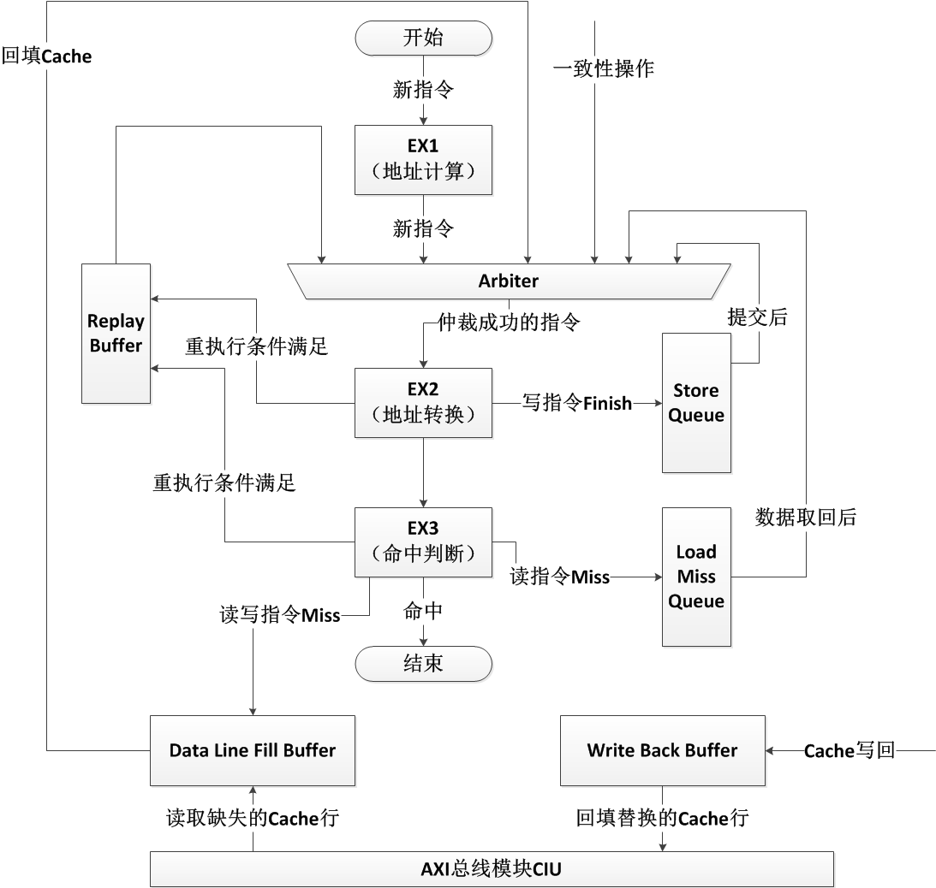
LSU——Load指令的执行
Issue
EX1
DMMU未就绪
EX2
EX3
L1DCache
Notes:
读指令的执行流程
会不会有数据同时 存在在 Data Line Fill Buffer 和DCache中？？

Slide 55
LSU——Store指令的执行
Issue
EX1
DMMU未就绪
EX2
EX3
L1DCache
Notes:
写指令的执行流程

Slide 56
instruction sequence of Load/Store
Address | Load/Store | Order
Same Address | Load , Load | In Order
 | Store , Load
 | Load , Store
 | Store, Store
Different Address | Load , Load | Out of order
 | Store , Load | Out of order
 | Load , Store | In order
 | Store, Store | In order
Notes:
下面以连续Load、Store指令序列来看一下它们是如何乱序执行的。
Load、Store指令序列分为访存地址相同和访存地址不同两周情况，每种情况又分
Load、Load
Store、Load
Load、Store
Store、Store
四种情况。
在使用相同地址的情况下，Load 和 Store 之间肯定是按序执行的。
在使用不同地址的情况下，会根据指令间的不同顺序，有不同的执行顺序。
下面对，使用不同地址的情形，分别进行说明。

Slide 57
instruction sequence of Load/Store
Load , Load
Store , Load
Load , Store
Store , Store
Notes:
首先来看Load，Load的情况

Slide 58
LSU——Load指令的执行
Issue
EX1
Load 2
EX2
Load 1
EX3
Miss
L1DCache
Notes:
首先看一下，Load，Load的情况

Slide 59
LSU——Load指令的执行
Issue
EX1
EX2
Load 2
EX3
Hit
L1DCache
Notes:
而Load 1指令需要等到从下一级存储取回数之后，由Load Miss Queue中重返流水线才能完成访存。
因此 Load和Load之间是可以乱序执行的。

Slide 60
instruction sequence of Load/Store
Load , Load
Store , Load
Load , Store
Store , Store
Notes:
接下来是Store，Load指令序列

Slide 61
LSU——Load指令的执行
Issue
EX1
Load
EX2
Store
EX3

Slide 62
LSU——Load指令的执行
Issue
EX1
! raw_hit
EX2
Load
EX3
Hit
L1DCache
Notes:
不存在RAW相关时，Load可以提前到Store指令之前执行。

Slide 63
instruction sequence of Load/Store
Load , Load
Store , Load
Load , Store
Store , Store

Slide 64
LSU——Load指令的执行
Issue
EX1
Store
EX2
Load
EX3
Miss
L1DCache

Slide 65
LSU——Load指令的执行
Issue
EX1
EX2
Store
EX3
L1DCache
Notes:
因为，在CQ中，Store指令必须等到Load指令提交后，才能访存，所以，Store指令将一直保存在Store Queue中直到它之前的Load指令完成访存后，才能重返流水线。
因此，Load，Store指令间不能乱序。

Slide 66
instruction sequence of Load/Store
Load , Load
Store , Load
Load , Store
Store , Store

Slide 67
LSU——Store指令的执行
Issue
EX1
Store 2
EX2
Store 1
EX3

Slide 68
LSU——Store指令的执行
Issue
EX1
EX2
Store 2
EX3
Notes:
然后Store指令从Store Queue中按序重返流水访存。
所以，Store，Store指令序列间也不能乱序。

Slide 69
Thank You

